Slide 1

Escuela Superior Politécnica Del Litoral
Instituto De Ciencias Matemáticas
Análisis de cumplimiento tributario de una empresa de producción de tuberías y accesorios plásticos ubicada en el cantón Durán, periodo fiscal 2008
CASTRO MUÑOZ CELIA MARÍA
VILLAMAR JIMÉNEZ JULIO ALBERTO
Tesina previo a la obtención del título :
Auditor-Contador Público Autorizado

Slide 2
Introducción
La empresa PLÁSTICOS S.A. es considerada por el Servicio de Rentas Internas como un contribuyente especial .
El desarrollo para el análisis de cumplimiento tributario se basa en la planificación, desarrollo de pruebas y comprobación con los valores declarados al SRI.

Slide 3
Objetivos:
Analizar el cumplimiento tributario de la empresa durante el periodo fiscal 2008.
Realizar el informe de Auditoría correspondiente
Analizar el FODA

Slide 4
Auditoría Tributaria
Definición
Es el proceso sistemático para obtener y avaluar objetivamente las transacciones y acontecimientos económicos que tienen relación directa con los tributos generados por un ente económicamente activo y comunicar el resultado a las partes relacionadas.

Slide 5
Conceptos básicos
Tributo
Sujeto Activo
Sujeto Pasivo
Contribuyente
Estados financieros
Renta
IVA
Comprobantes de venta y retención
Diferencia entres costo y gasto

Slide 6
Conocimiento del Negocio
Constitución
Se estableció en Guayaquil 12 de marzo de 1958
1971, diversificación de productos
1972, registro de la marca
1981, líneas de producción
2007, compra de acciones
Giro Ordinario del Negocio
Producción y comercialización de materiales para fluido líquido y sistemas de conducción liviano con cloruro de polivinilo y propileno.

Slide 7
Estructura Corporativa
La empresa está conformada a nivel internacional por varios países latinoamericanos, entre los cuales se encuentran:
  1. Perú
  2. Argentina
  3. Brasil
  4. Ecuador
  5. Colombia

Slide 8
A nivel corporativo la estructura está conformada por:
1. Director de la Región Andina
2. Gerente de País
3. Contralor de País
4. Gerente de Producción
5. Gerente de Logística
6. Gerente de Gestión Humana
7. Gerente Comercial

Slide 9
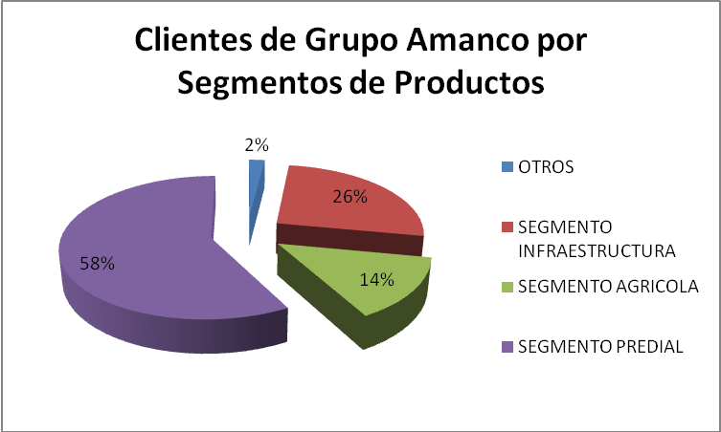
Clientes y proveedores
Grafico # 3. Fuente PLÁSTICOS S.A

Slide 10
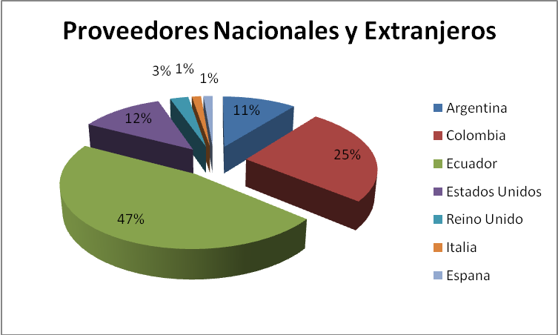
Grafico 2. Fuente PLÁSTICOS S.A

Slide 11
Historia Tributaria
VENTAS GRAVADAS CON TARIFA 12% PERIODO 2006-2008
Grafico 3. Fuente PLÁSTICOS S.A

Slide 12
VENTAS GRAVADAS CON TARIFA 0% PERIODO 2006-2008
Grafico 4. Fuente PLÁSTICOS S.A

Slide 13
Grafico 5. Fuente PLÁSTICOS S.A

Slide 14
Grafico 6. Fuente PLÁSTICOS S.A

Slide 15
Planificación de la Auditoría
Naturaleza de la Auditoría
Alcance
Antecedentes
Objetivos de la Auditoría
Gastos de venta
Gasto de nómina
Gastos generales
Cuentas relacionadas con el IVA
Cuentas relacionadas con el IR

Slide 16
Metodología
Justificación
Pruebas de Auditoría
Pruebas de Cumplimiento
Pruebas Sustantivas

Slide 17
Informe de Cumplimiento Tributario
En base a los datos recopilados, procesados y la información obtenida concluimos que:
Como resultado de las pruebas realiza no se revelaron situaciones que se consideren como incumplimientos tributarios en los documentos o transacciones revisadas, que tengan un impacto significativo en el cumplimiento tributario.
Los procedimientos y controles realizados por la empresa colaboran de manera satisfactoria al cumplimiento de las obligaciones tributarias.
Sin embargo, debemos mencionar la siguiente situación, que no afecta razonablemente al cumplimiento tributario.

Slide 18
Problema
Se detectó una diferencia en el valor declarado en el formulario 103 con los valores detallados en el mayor de la cuenta “Cuentas Por Pagar- Retenciones de Impuesta a la Renta”, se subvalora la cuenta con un valor de $2.20.
Se detectó una diferencia en el valor declarado en el formulario 104 con los valores detallados en el mayor de la cuenta “CUENTAS POR PAGAR-RETENCIONES DE IVA”, se subvalora la cuenta con un valor de $9.24.

Slide 19
Bases Legales
Declaraciones de IVA y de Retenciones de Impuesto a la Renta
Si el noveno dígito es | Fecha de vencimiento (hasta el día)
1 | 10
2 | 12
3 | 14
4 | 16
5 | 18
6 | 20
7 | 22
8 | 24
9 | 26
0 | 28
Recomendaciones
Se realiza la declaración sustitutiva de Retenciones de Impuesto a la Renta con la correspondiente multa.
Se realiza la declaración sustitutiva de Impuesto al Valor Agregado con la correspondiente multa.

Slide 20
Análisis FODA del proyecto
Trabajo en equipo
Bases solidas que facilitaron el conocimiento del sistema contable
Apoyo por parte de la empresa
O
F
Conocimiento del sistema contable de una empresa
Conocer el sistema de producción
Adquirir experiencia en el área de auditoría tributaria
D
Falta de conocimientos técnicos ; área de producción
Limitación en el uso de internet
Imposibilidad de grabar información en dispositivos extraíbles .
A
Falta de tiempo por parte de las personas que colaboraban con la información dentro de la empresa
Falta de equipos de computación para el desarrollo del proyecto

Slide 21
Conclusiones
1. La empresa PLÁSTICOS S.A. cumple entregando con la información que el S.R.I. le solicita para la determinación de la obligación tributaria.
Declaración de I.R. 2008 | $ 1.903.288,22
Primer Anticipo de I.R. 2008 | $ 303.947,31
Segundo Anticipo de I.R. 2008 | $ 303.947,31
Anticipo de I.R. 2009 | $ 664.928,83

Slide 22
Las declaraciones son presentadas en los periodos correspondientes y las declaraciones sustitutivas son presentadas con los valores de multa respectivos. Es como se puede constatar que:
En el mes de mayo en los formularios 103 y 104 se presenta la sustitutiva con una multa de $0,04
En el mes de octubre en el formulario 104 se presenta un interés por mora de $80,40.
Como conclusión general podemos decir que la empresa PLÁSTICOS S.A. cumple con los deberes formales establecidos en el CÓDIGO TRIBUTARIO.

Slide 23
Los Comprobantes de Ventas y Retención cumplen con lo establecido en el Reglamento de Comprobantes de Venta y Retención.
Comprobantes de venta emitidos | 42017
Comprobantes de Retención de Impuesto a la Renta emitidos | 14633
Comprobantes de retención emitidos de IVA emitidos | 8517
Guías de Remisión | 82530
Notas de Crédito Emitidas | 9120
Notas de Debito Emitidas | 420

Slide 24
Recomendaciones
La empresa PLÁSTICOS S.A. cumple con normativa nacional vigente y además cumple con la N.I.I.F. para consolidar los balances de la empresa en el Ecuador con los de las de PLÁSTICOS S.A. a nivel internacional. Para este fin la empresa utiliza un sistema de procesamiento de datos de aplicaciones y productos. Consideramos que la empresa PLÁSTICOS S.A. debe capacitar y evaluar el uso de esta aplicación para su correcto manejo.

Slide 25
GRACIAS

